Slide 1
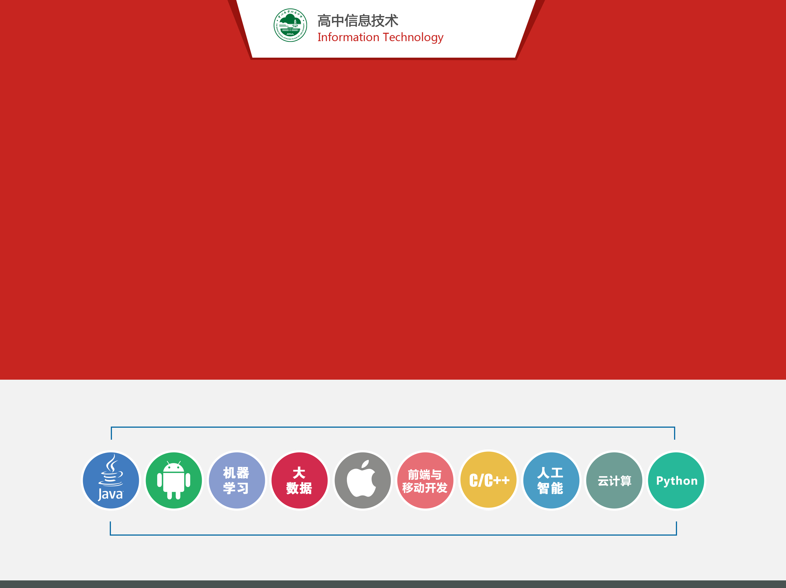
| 人生苦短，我用 Python
—— Life is short, you need Python
Python

Slide 2
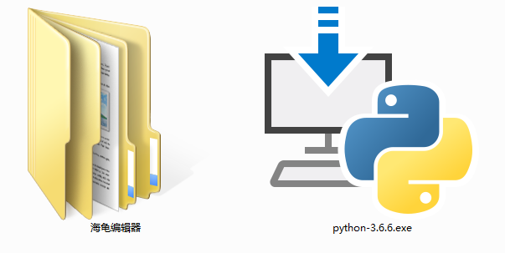
Python安装 ：
Python
属于解释型语言，程序执行无需编译，以文本方式存储，执行时需要解释器，逐句解释执行

Slide 3
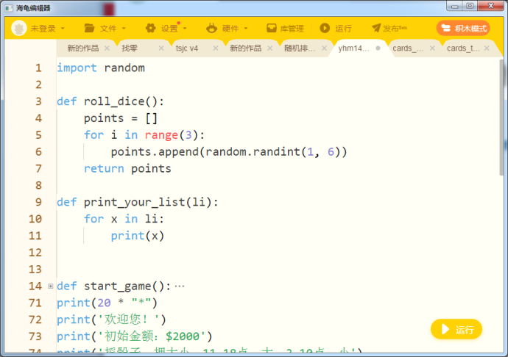
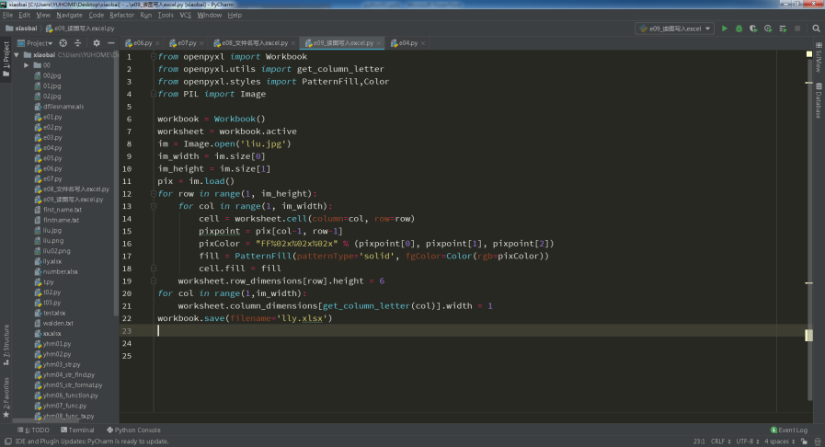
用什么写Python代码？
python文件扩展名 .py，是文本文件，可使用任意文本编辑软件做程序开发
海龟编辑器
pycharm

Slide 4
运行python程序
终端：win+R （运行）→ cmd
python xx.py
Ide集成开发环境，如pycharm、海龟编辑器
打开py文件，运行

Slide 5
交互式运行python
终端：win+R – cmd
ipython
python
退出：quit()

Slide 6
练习一：声明变量并赋值
——在海龟编辑器操作，保存为py文件
姓名：小明
年龄：18
性别：男
身高：1.75
体重：75

Slide 7
练习：声明变量并赋值(参考)
name =‘小明'
age = 18
gender = ‘男'
height =1.75
weight = 75
注意不要使用中文标点符号

Slide 8
课堂资料的下载和上传：
计算机 → ftp://192.168.5.254
→ 用户名：gz10X x为班级，1班为1
文件命名规则：学号后两位+你的中文名

Slide 9
练习二：在ipython进行算术运算测试
a=10
b=3
c =“hello”
d = “world”
e = True
f = False

Slide 10
算术运算
加+、减 -、乘 * 、除 /
商 // 、求余数 %、幂运算 **
1、数字和布尔值可进行算术运算
2、字符串可进行加法运算（拼接）
3、字符串与数字进行乘法（字符串拼接）

Slide 11
练习：声明变量并赋值(参考)
name =‘小明'
age = 18
gender = ‘男'
height =1.75
weight = 75
注意不要使用中文标点符号

